Slide 1
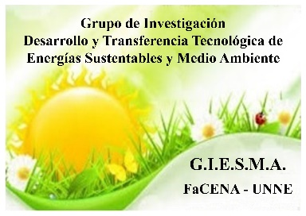
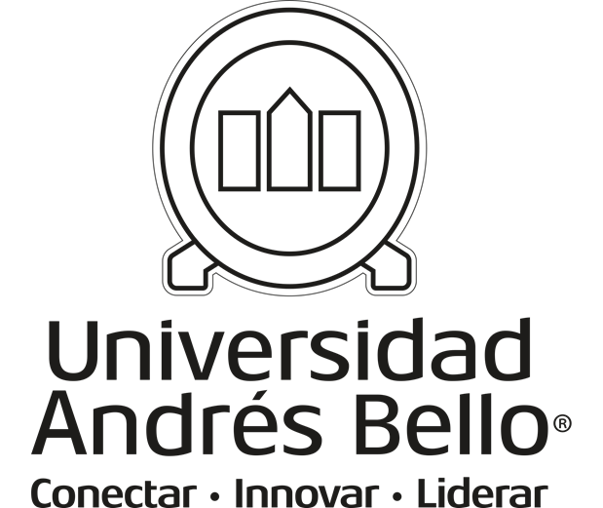
Conexión Sostenible: Aprendizaje Activo a través de Biodigestores
Lucia v. Sotelo Galfrascoli ; Noemí Sogari ;Silvia C. Coronel
Grupo de Investigación, Desarrollo y Transferencia Tecnológica de las Energías Sustentables y
Medio Ambiente (GIESMA). Dpto. de Física de la Facultad de Ciencias Exactas y Naturales y
Agrimensura de la UNNE.
FINANCIAMIENTO: PROGRAMA SPU VOLUNTARIADO 2022 –« REUTILIZAR, RECICLAR MÁS INCLUSIÓN» Ministerio de Educación de la Nación.

Slide 2
CONTEXTO
Creciente preocupación por la degradación ambiental.
La educación como herramienta fundamental para enfrentar estos desafíos

Slide 3
ANTECEDENTES
En el 2000 se puso en funcionamiento un biodigestor demostrativo de 200 litros en la Granja Ecológica Che Roviá de la ciudad de Corrientes. Se usó excreta de vaca como materia orgánica y se conectó a una cocina para mostrar que se generaba un gas combustible que se quemaba y con ello se calentaba agua.
Durante el 2010 y 2011 se diseñaron y construyeron reactores a escala de laboratorio para estudiar la generación de biogás a partir de residuos de alimentos provenientes del comedor de la FaCENA- UNNE.
En 2018 se construyó un sistema generador de biogás, se adaptó un tanque de agua de 200 litros de capacidad, para que funcione como un digestor de carga semicontinua, Se utilizó como material de carga, estiércol de vaca proveniente de tambos. Para monitorear el funcionamiento del sistema, se instalaron sensores de temperatura, humedad, carga, cantidad de metano conectados a un sistema de control.

Slide 4
ANTECEDENTES
En el 2019, integrantes del grupo GIESMA llevaron a cabo talleres de difusión y capacitación de uso y aprovechamiento de energías renovables destinadas a alumnos y docentes de distintos niveles educativos de zonas rurales ).

Slide 5
ANTECEDENTES
En el 2022, se construyeron prototipos de kits educativo a partir de material reutilizable con una guía teórico-practica.

Slide 6
OBJETIVO
Evaluar el potencial educativo de los sistemas digestores , y su capacidad para fomentar la conciencia ambiental entre los estudiantes de la educación media.

Slide 7
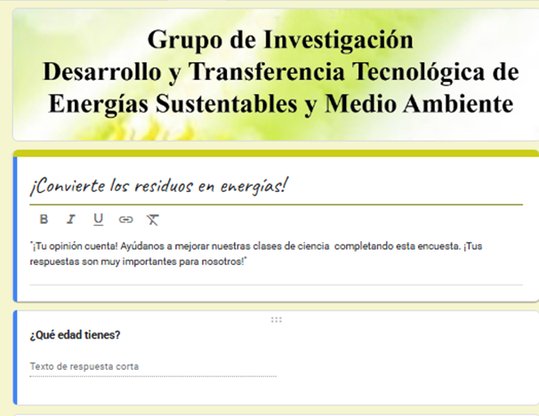
METODOLOGIA
A. Fase de exploración
Se evaluaron los conocimientos previos de docentes y alumnos sobre biogás y biodigestores mediante encuestas mediante encuesta de Google Formas.

Slide 8
METODOLOGIA
FASE DE INTERVENCION AULICA
Actividad teórico práctico en clase de fisicoquímica con adolescentes de entre 14 y 17 años.
Construcción y manejo de biodigestores a partir de materiales reutilizables.

Slide 9
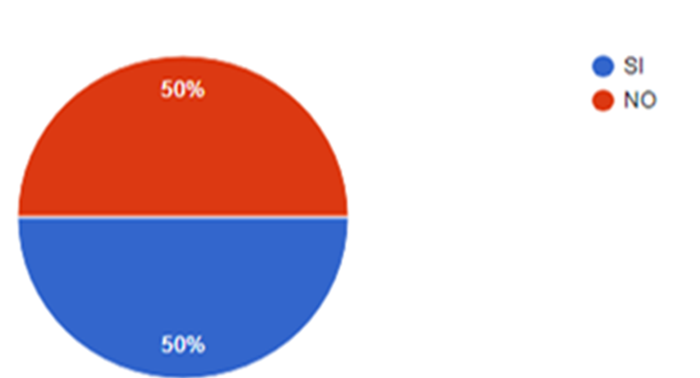
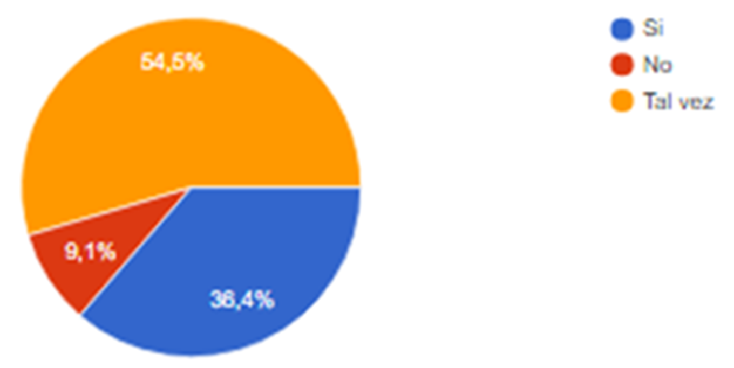
RESULTADOS
FASE DE EXPLORACIÓN
El 50% de los encuestados (Figura 1a) presenta cierta información previa acerca del biogás y de los biodigestores.
El 36,4% de los participantes cree que la producción de biogás, puede ayudar a reducir la contaminación ambiental, sin embargo, el 9,1 % opina que no. (Figura 1b)
Fig. 1. a) Conocimientos previos sobre biogás y biodigestor; b)Porcentaje de alumnos con conocimientos de la producción de biogás
El 50% de los encuestados (Figura 1a) presenta cierta información previa acerca del biogás y de los biodigestores.
Fig. 2. Propuesta didáctica: Construcción de Biodigestores en formato kit a partir de materiales reutilizables, como botellas de plástico PET, alimentados con residuos orgánicos.

Slide 10
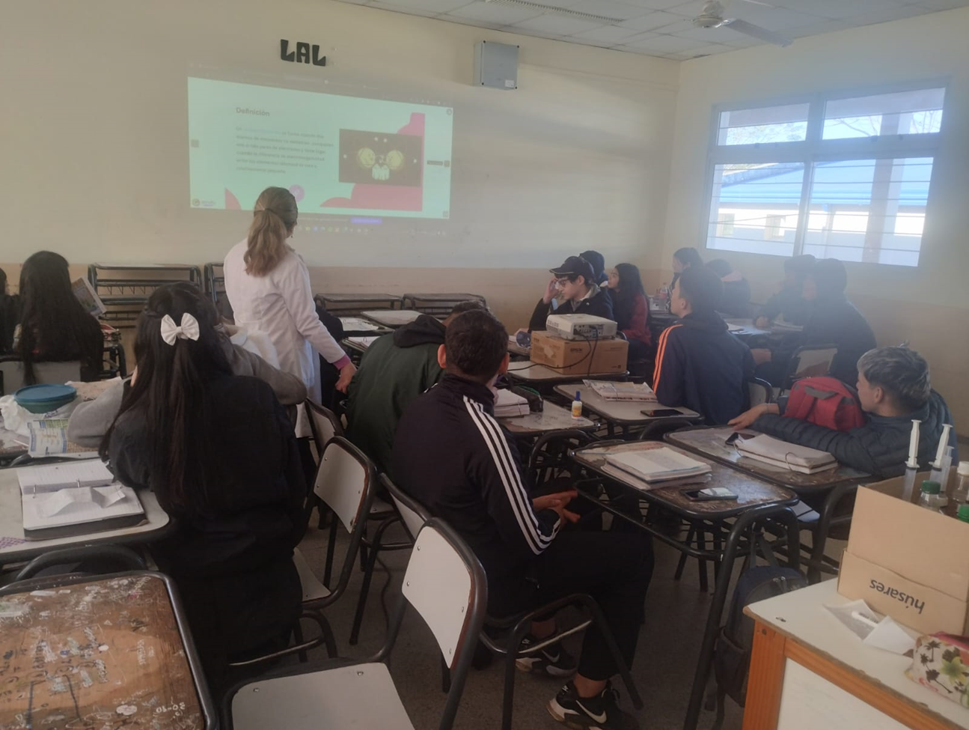
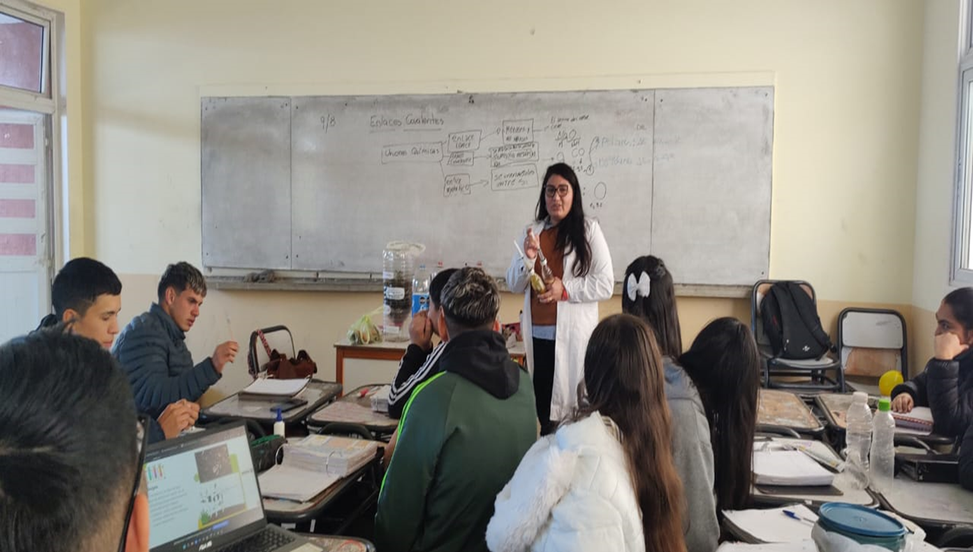
RESULTADOS
FASE DE INTERVENCIÓN
El 50% de los encuestados (Figura 1a) presenta cierta información previa acerca del biogás y de los biodigestores.

Slide 11
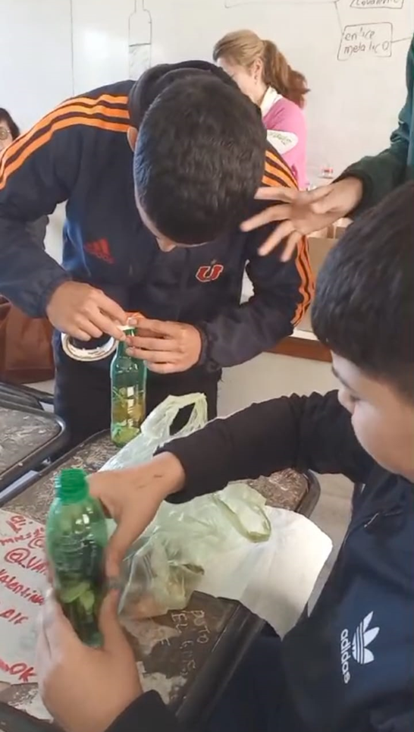
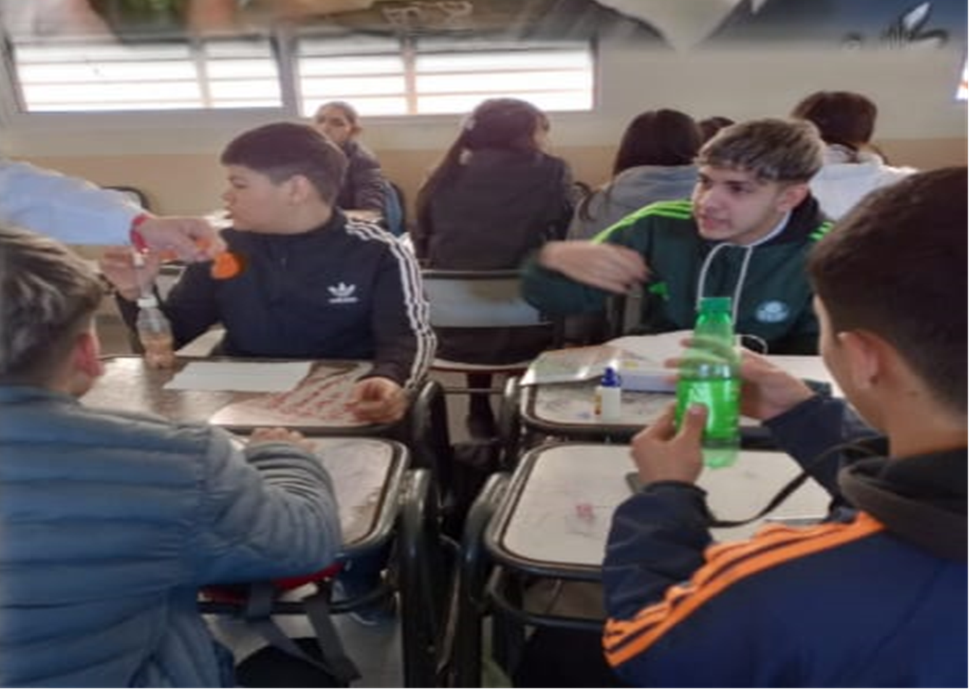
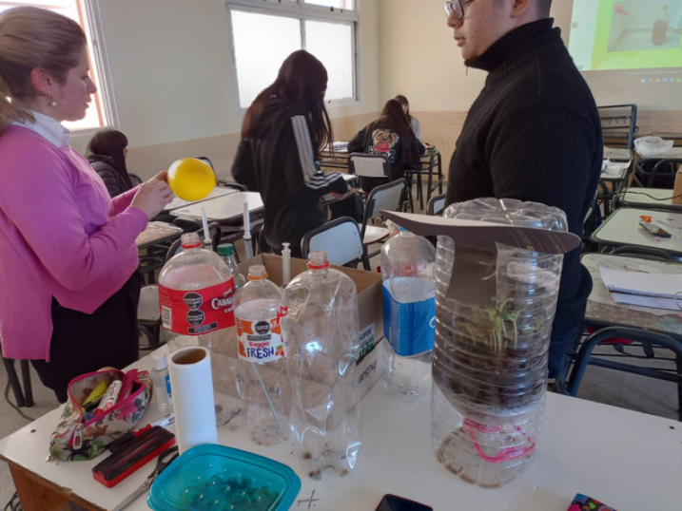
RESULTADOS
FASE DE INTERVENCIÓN
El 50% de los encuestados (Figura 1a) presenta cierta información previa acerca del biogás y de los biodigestores.

Slide 12
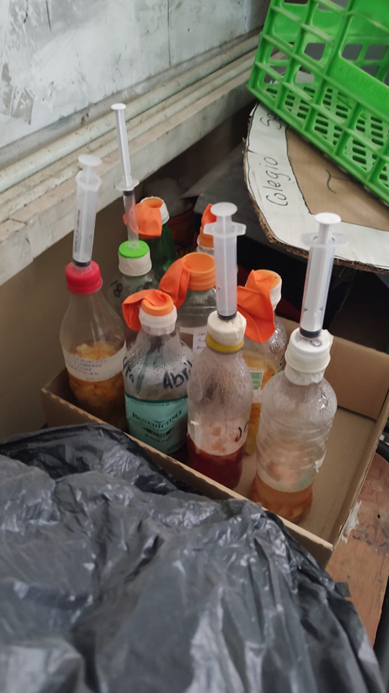
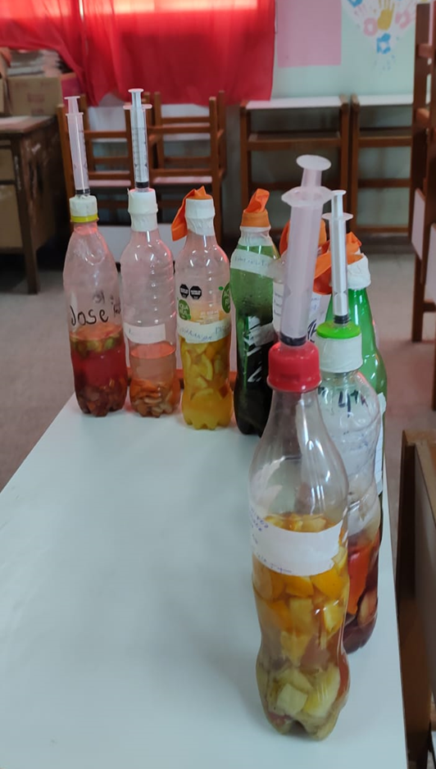
RESULTADOS
Construcción de biodigestores a partir de materiales reutilizables
El 50% de los encuestados (Figura 1a) presenta cierta información previa acerca del biogás y de los biodigestores.

Slide 13
CONCLUSIÓN
La integración de biodigestores en el aula permite a los estudiantes relacionar los contenidos curriculares con problemas reales del medio ambiente.
Fomenta el desarrollo de habilidades sociales como el trabajo en equipo y la colaboración.
Esta experiencia educativa no solo mejora la calidad del aprendizaje, sino que también estimula la curiosidad y la inventiva de los estudiantes, motivándolos a buscar soluciones innovadoras para los desafíos ambientales.

Slide 14
Impacto académico
Fortalecimiento de conocimientos científicos.
Desarrollo de habilidades experimentales.
Fomento del pensamiento crítico .
Impacto social
Transformación de un/a estudiante en actor comprometido con el cuidado ambiental.
Desarrollo de la conciencia ambiental para mejorar su entorno
Empoderamiento integral del estudiante-ciudadano en temas relacionados con el cuidado ambiental.

Slide 15
CONCLUSIÓN
La integración de biodigestores en el aula permite a los estudiantes relacionar los contenidos curriculares con problemas reales del medio ambiente.
Fomenta el desarrollo de habilidades sociales como el trabajo en equipo y la colaboración.
Esta experiencia educativa no solo mejora la calidad del aprendizaje, sino que también estimula la curiosidad y la inventiva de los estudiantes, motivándolos a buscar soluciones innovadoras para los desafíos ambientales

Slide 16
¡MUCHAS GRACIAS!
CONÓCENOS

